Slide 1
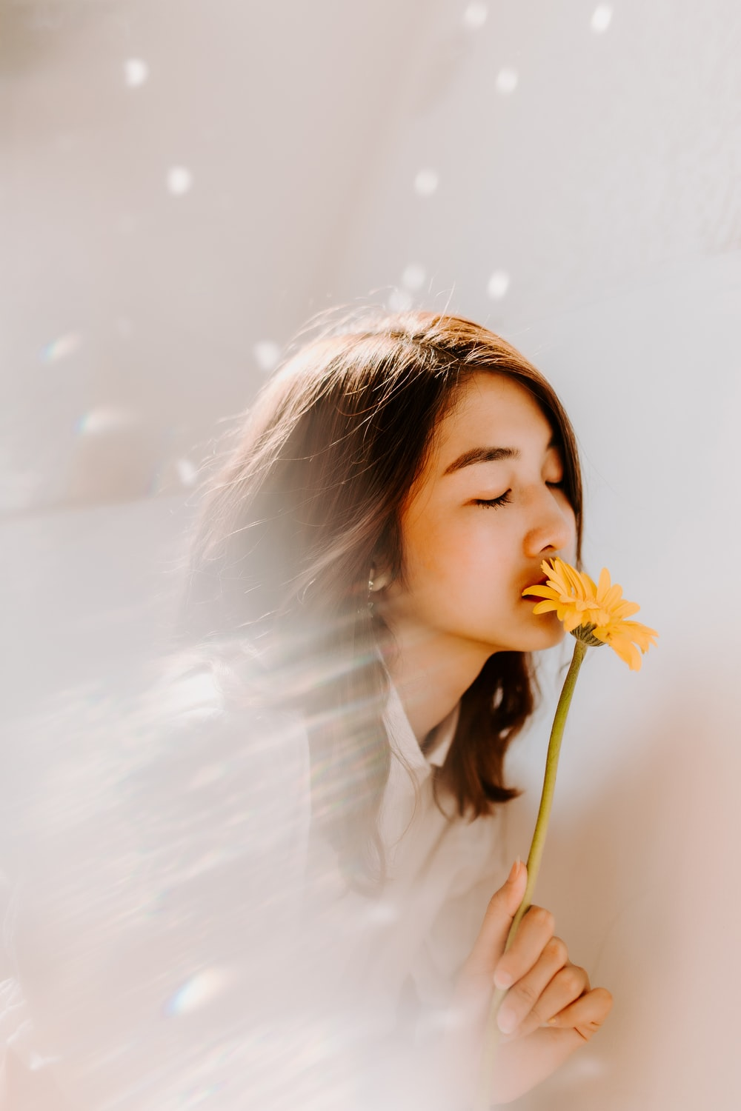
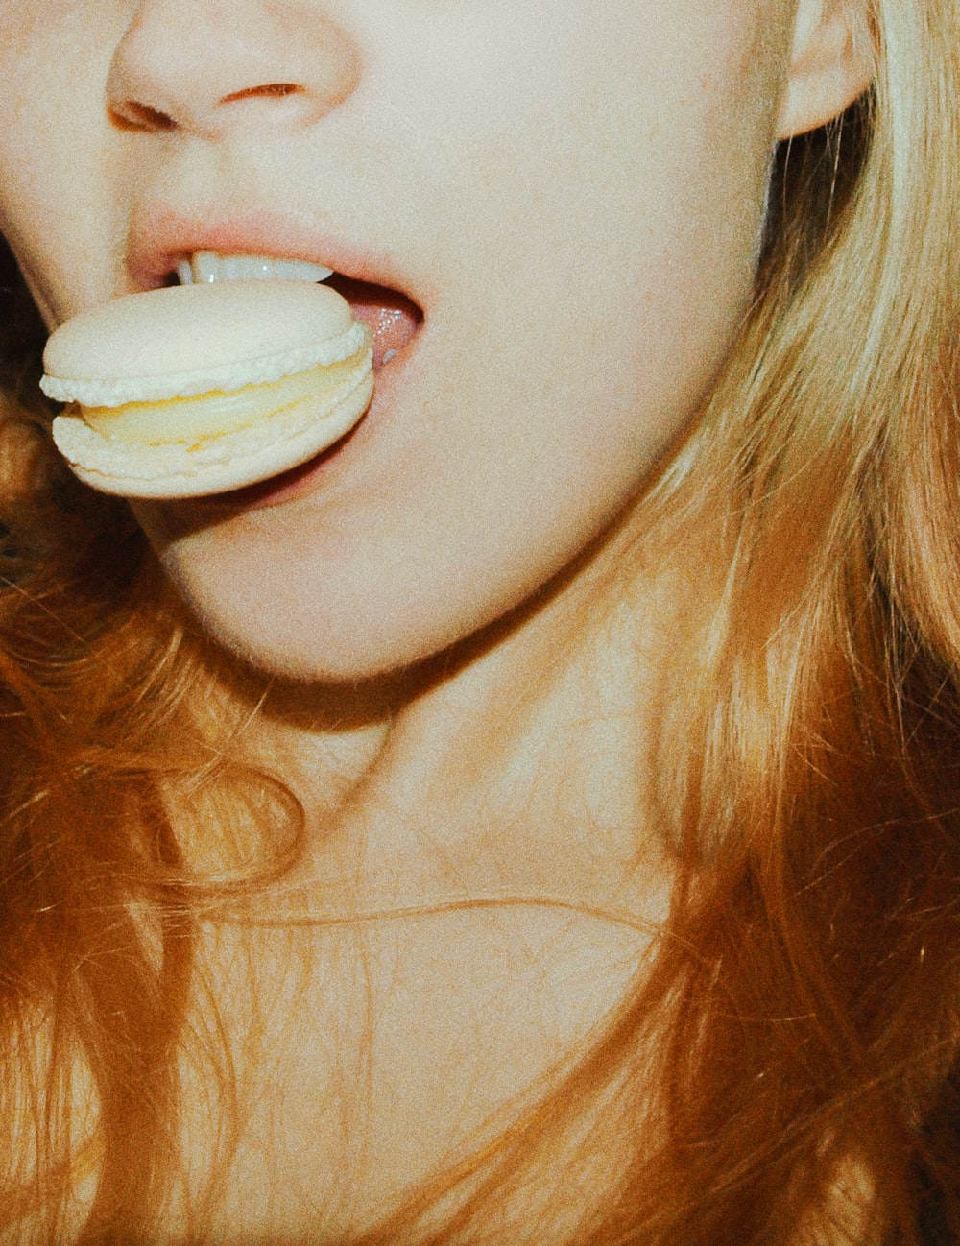
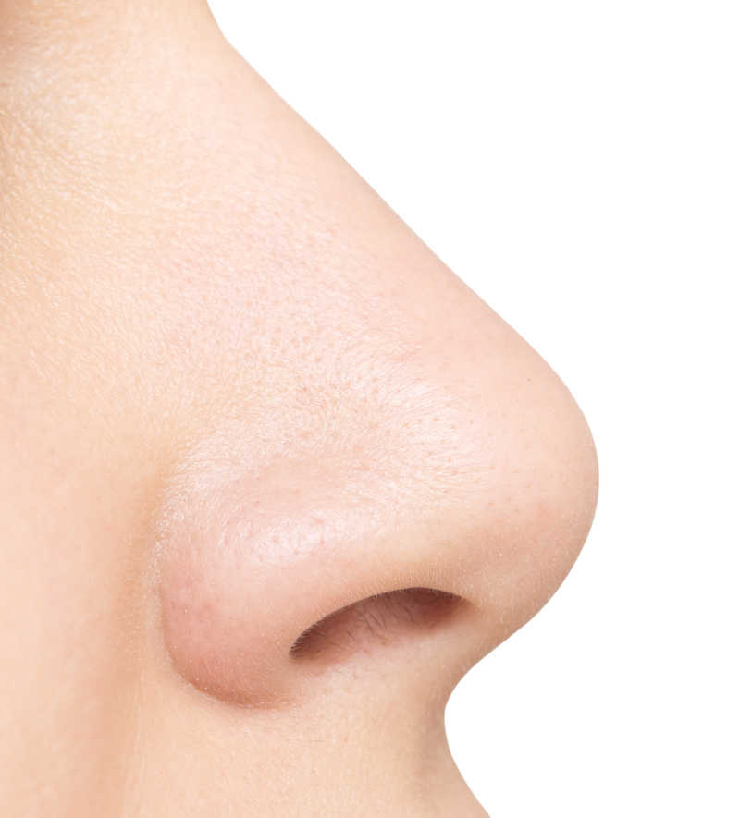
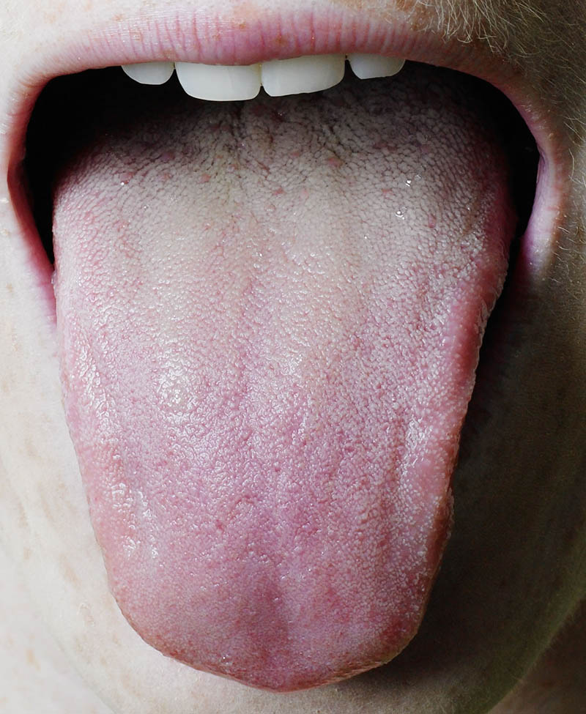
OSJETILA NAM POMAŽU U SNALAŽENJU U SVIJETU
- Okus i miris -

Slide 2
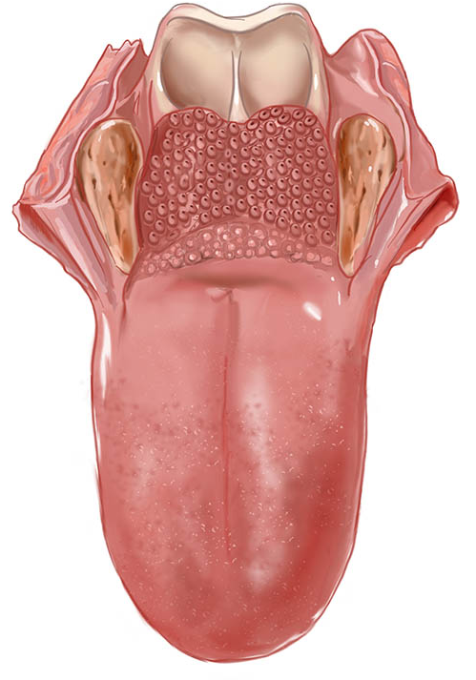
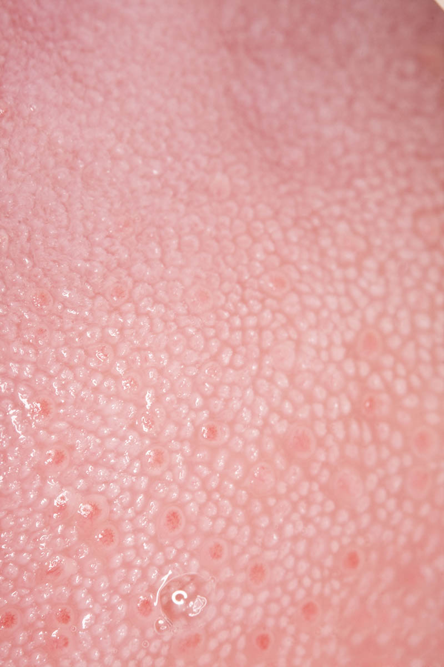
JEZIK
Mišićni organ važan za miješanje hrane, oblikovanje zalogaja, gutanje i osjetilni organ
Na sluznici površine jezika je mnoštvo osjetilnih stanica za okus
Površina jezika je naborana i izbrazdana
Postoji 5 glavnih okusa: slatko, slano, kiselo, gorko i umami
TVARI TOPLJIVE U SLINI OSJETILNE STANICE ZA OKUS PRETVARAJU KEMIJSKE PODRAŽAJE IZ HRANE ŽIVČANE IMPULSE OKUSNIM ŽIVCEM
KORA VELIKOG MOZGA
površina jezika

Slide 3
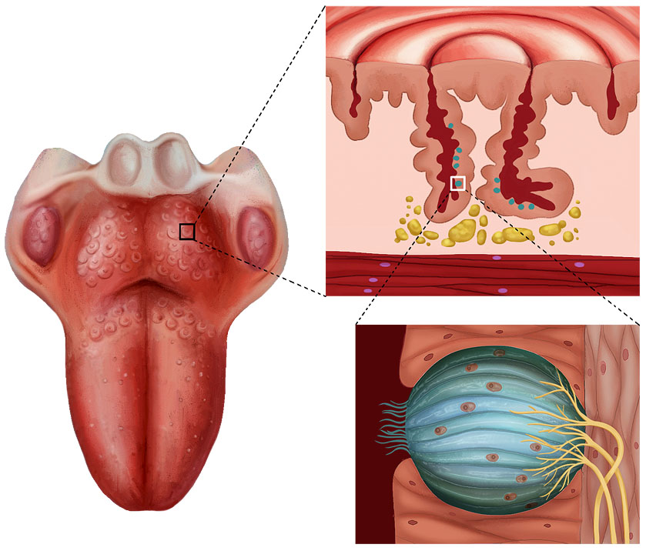
Površina jezika - 5 osnovnih okusa
GORKO
KISELO
SLANO
osjetilne stanice za okus
SLATKO
UMAMI

Slide 4
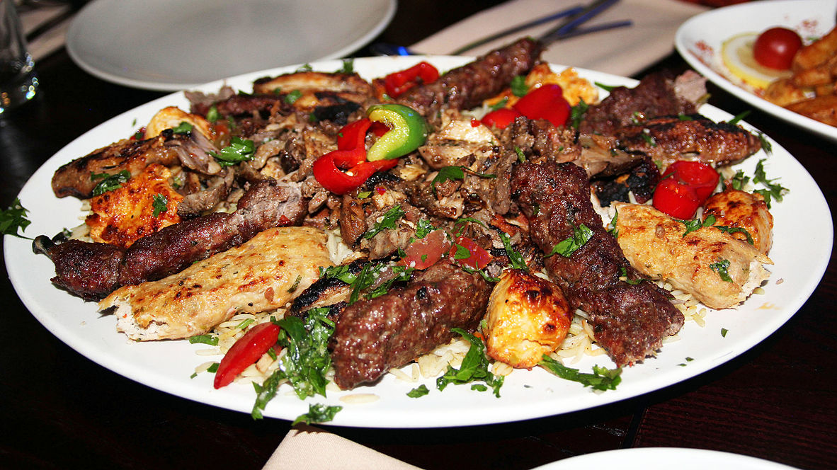
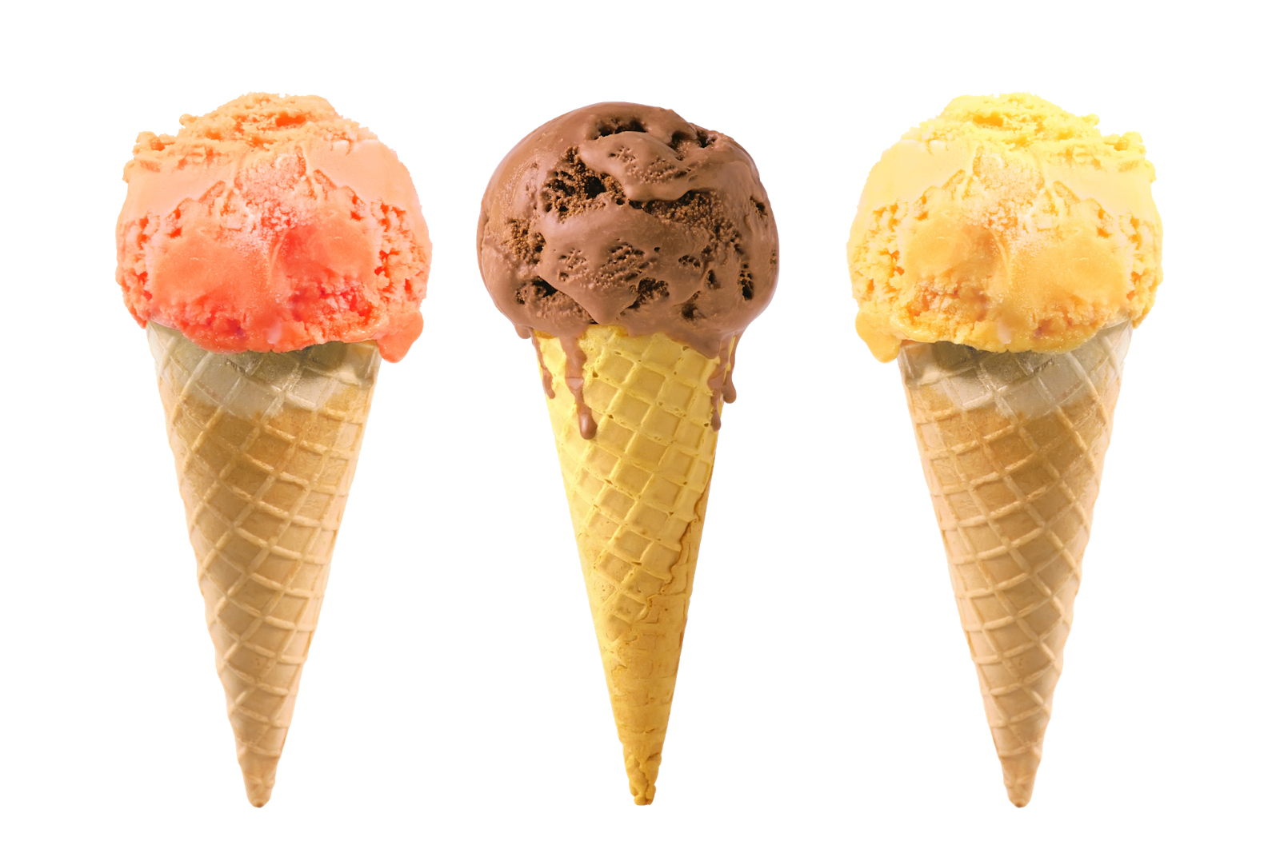
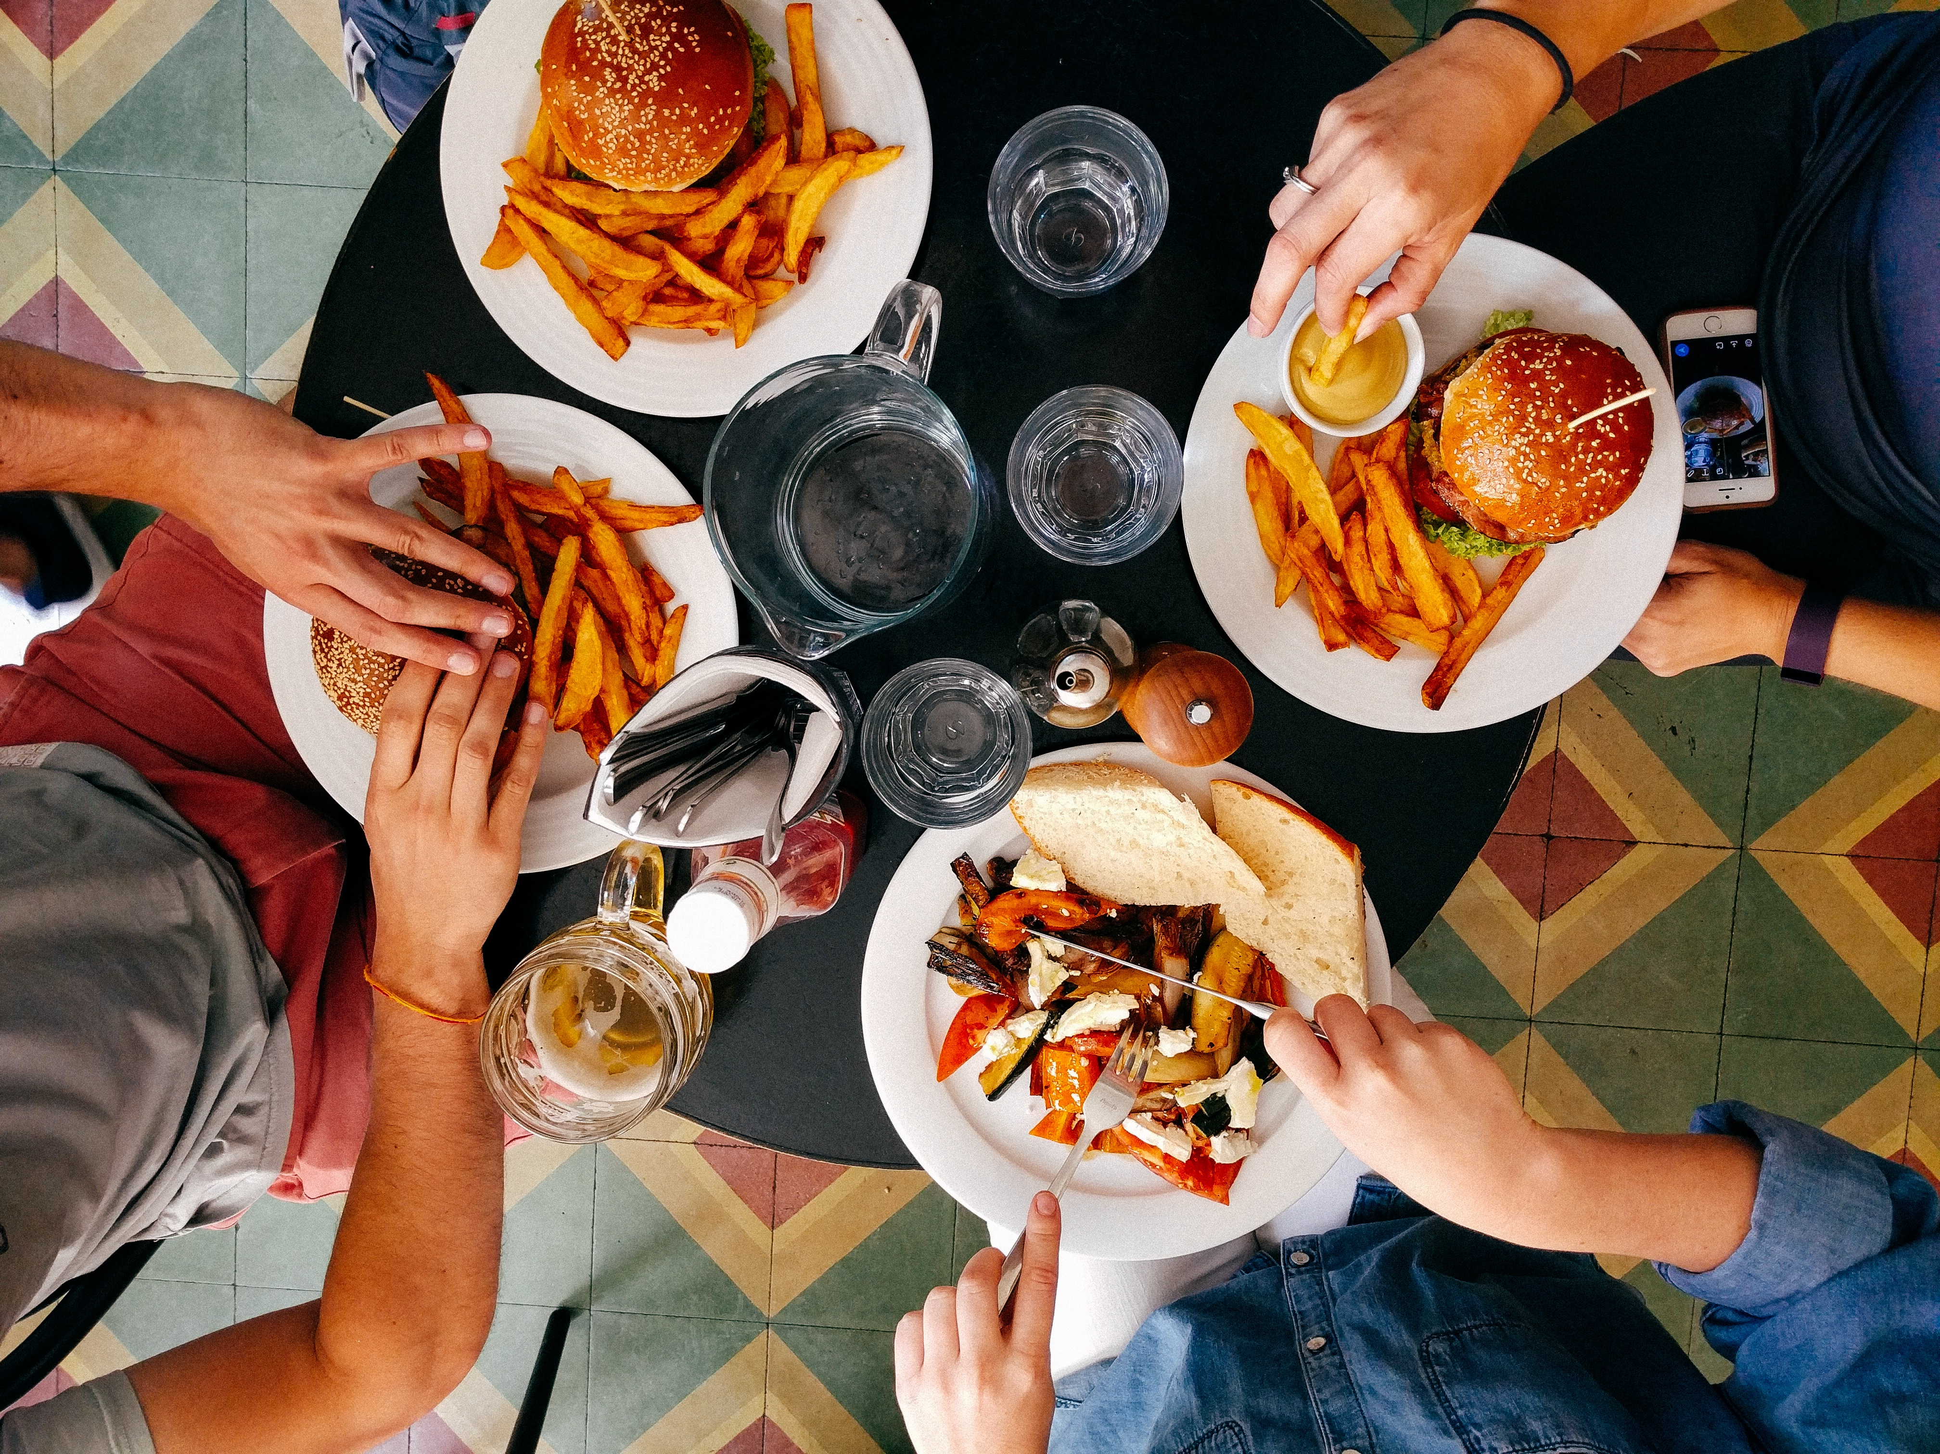


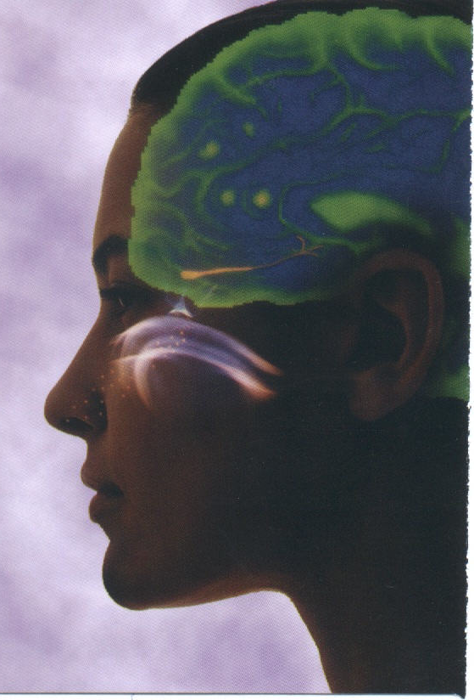
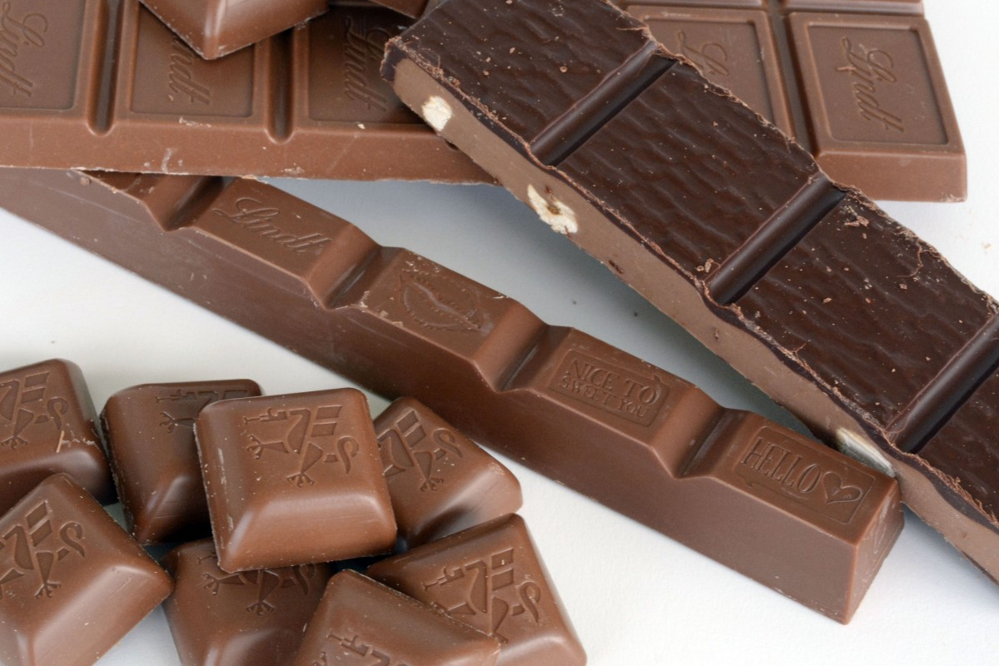
Za potpuni doživljaj hrane vrlo je važan i miris.
Zašto toliko volimo slatko?
Slatka hrana u prirodi ima veliku energijsku vrijednost i važna je za preživljavanje. Dok gorke i opore okuse izbjegavamo jer je takva i većina otrovnih tvari u prirodi.
ISTRAŽI
Kako su povezani osjeti okusa i mirisa?
RB 69. str.

Slide 5

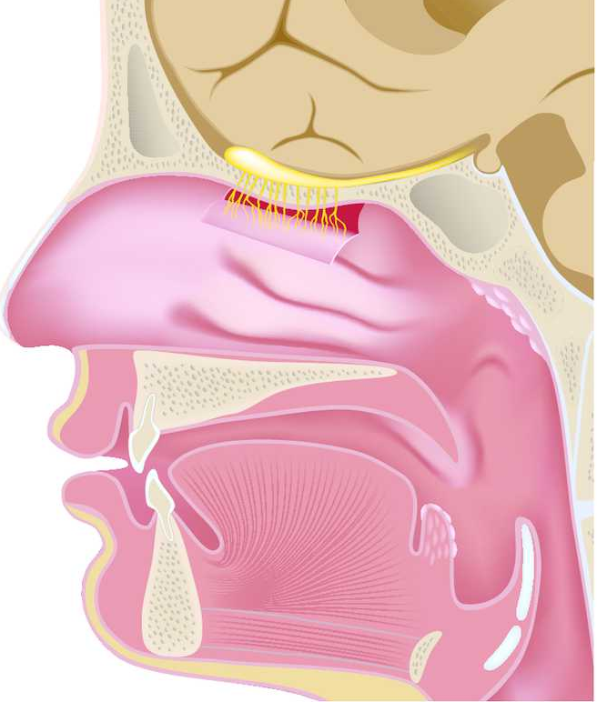

NOS
dio dišnog sustava i osjetilni organ
osjetilne stanice za miris u gornjem dijelu nosnih šupljina
ISTRAŽI
ČESTICE MIRISA OTOPLJENE U VLAŽNOJ SLUZNICI NOSA PODRAŽIVANJE OSJETILNIH STANICA ZA MIRIS ŽIVČANI IMPULS NJUŠNI ŽIVAC KORA VELIKOG MOZGA
NJUŠNI ŽIVAC
NOSNA ŠUPLJINA
OSJETILNE STANICE ZA MIRIS

Slide 6
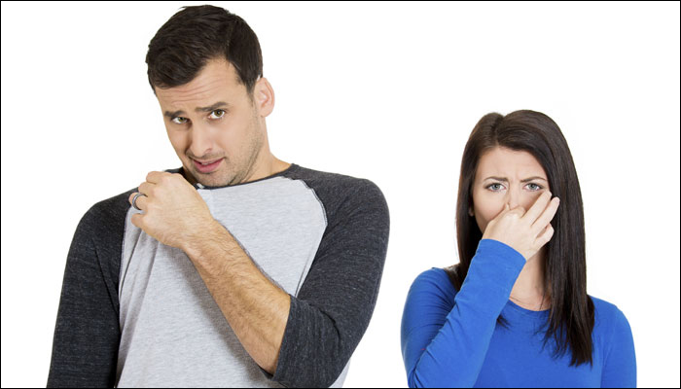

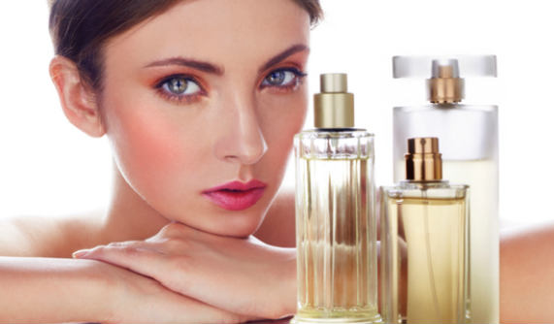
Od svih podražaja najbrže se prilagodimo mirisu (neugodnom / ugodnom).

Slide 7
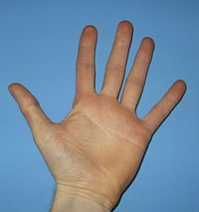
KOŽA
najveći organ našeg tijela
zaštitna i osjetilna uloga
osjetilo je za bol, dodir, toplinu i hladnoću
bogata osjetilnim stanicama i živcima
živci primaju podražaje i prenose ih do odgovarajućeg središta u mozgu
Koža nije na svim mjestima jednako osjetljiva.
Najviše smo osjetljivi na mjestima izloženima vanjskim utjecajima npr. jagodice prstiju.
ISTRAŽI
Je li koža jednako osjetljiva na svim dijelovima našeg tijela?
RB 62. str.

Slide 8
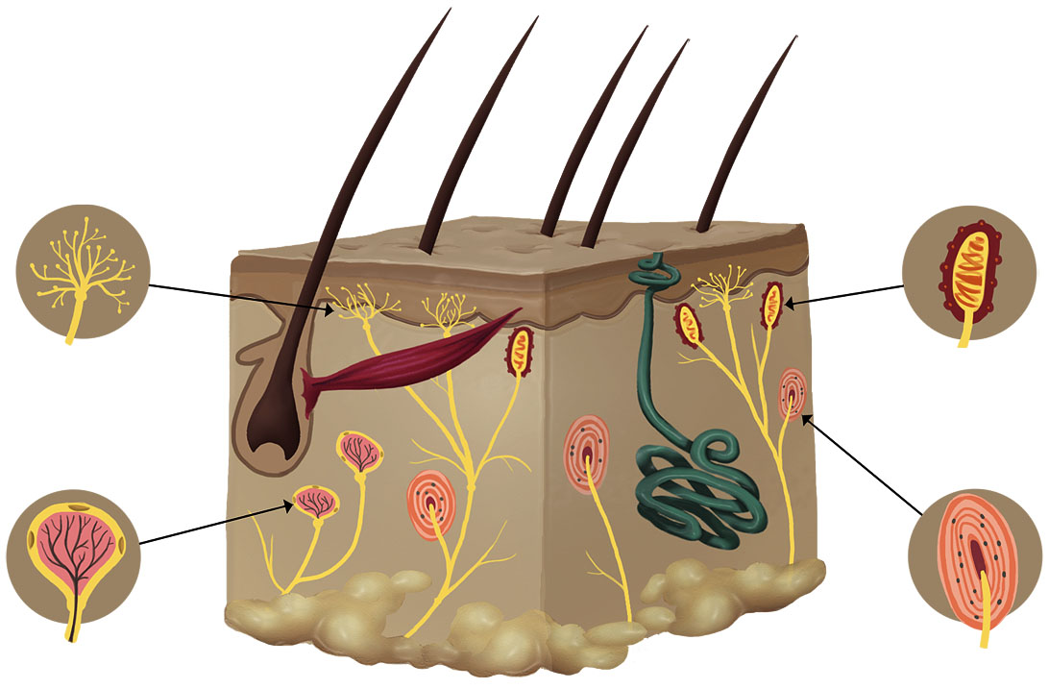
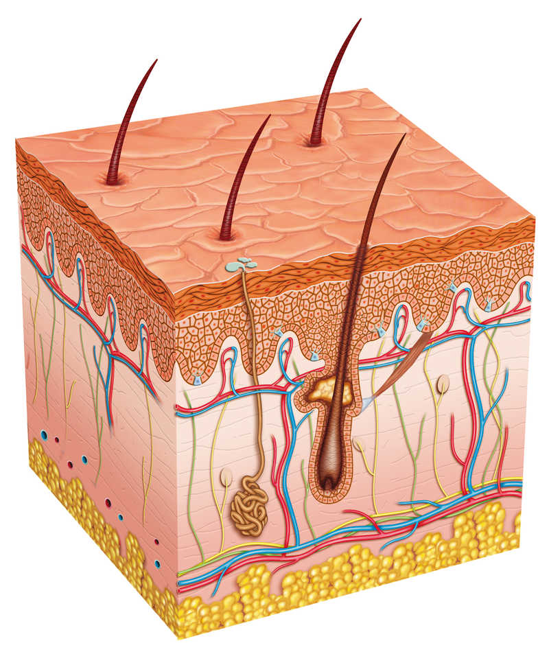
Presjek kože
ŽIVČANI ZAVRŠETCI ODGOVORNI ZA BOL
OSJETILNA TJELEŠCA ZA HLADNO
OSJETILNA TJELEŠCA ZA TOPLO
OSJETILNA TJELEŠCA ZA OPIP
Hoćemo li prije osjetiti hladnoću ili toplinu?
Osjetilna tjelešca i živčani završetci u koži

Slide 9
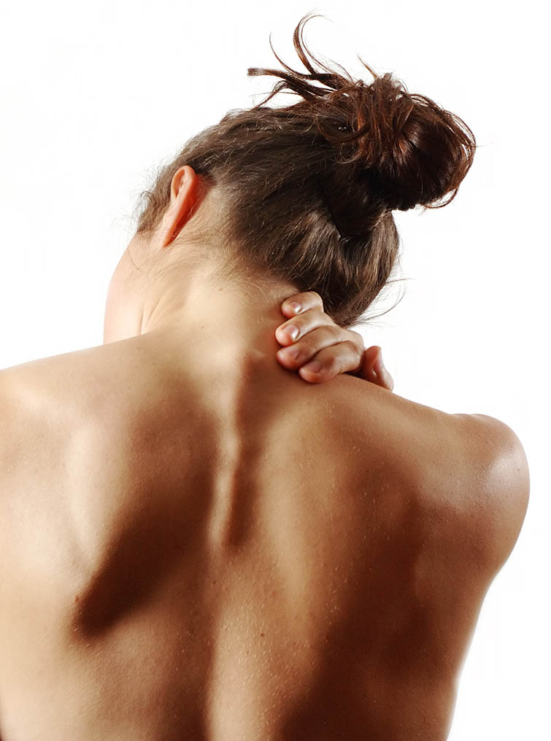
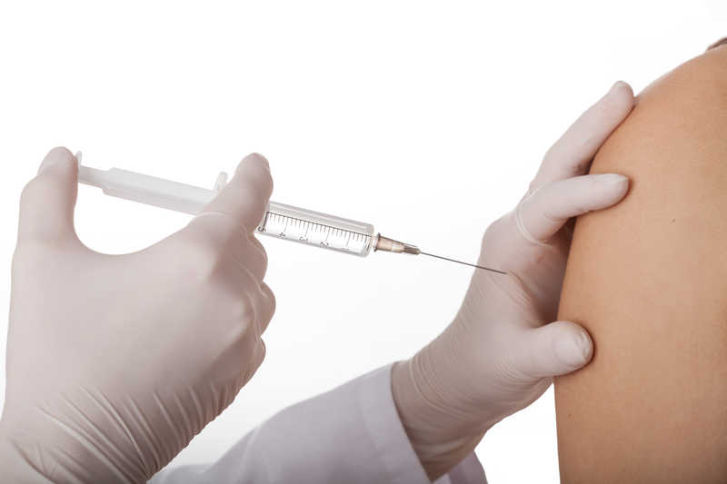
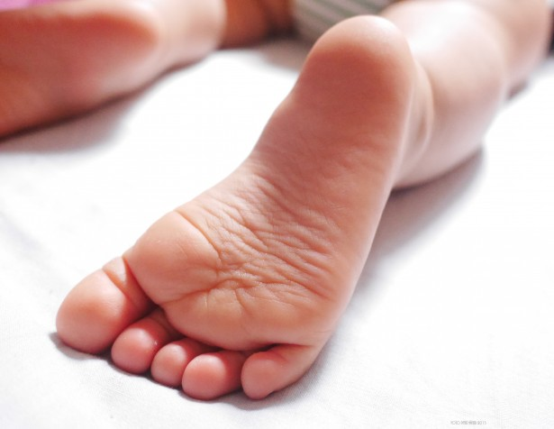
Osjet BOLI nije jednak na svim dijelovima kože na tijelu.

Slide 10
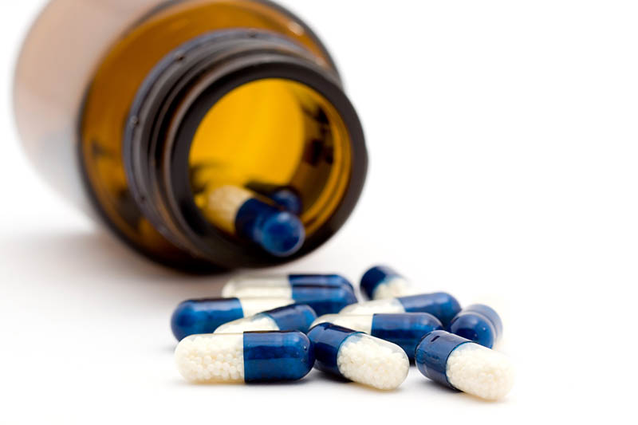
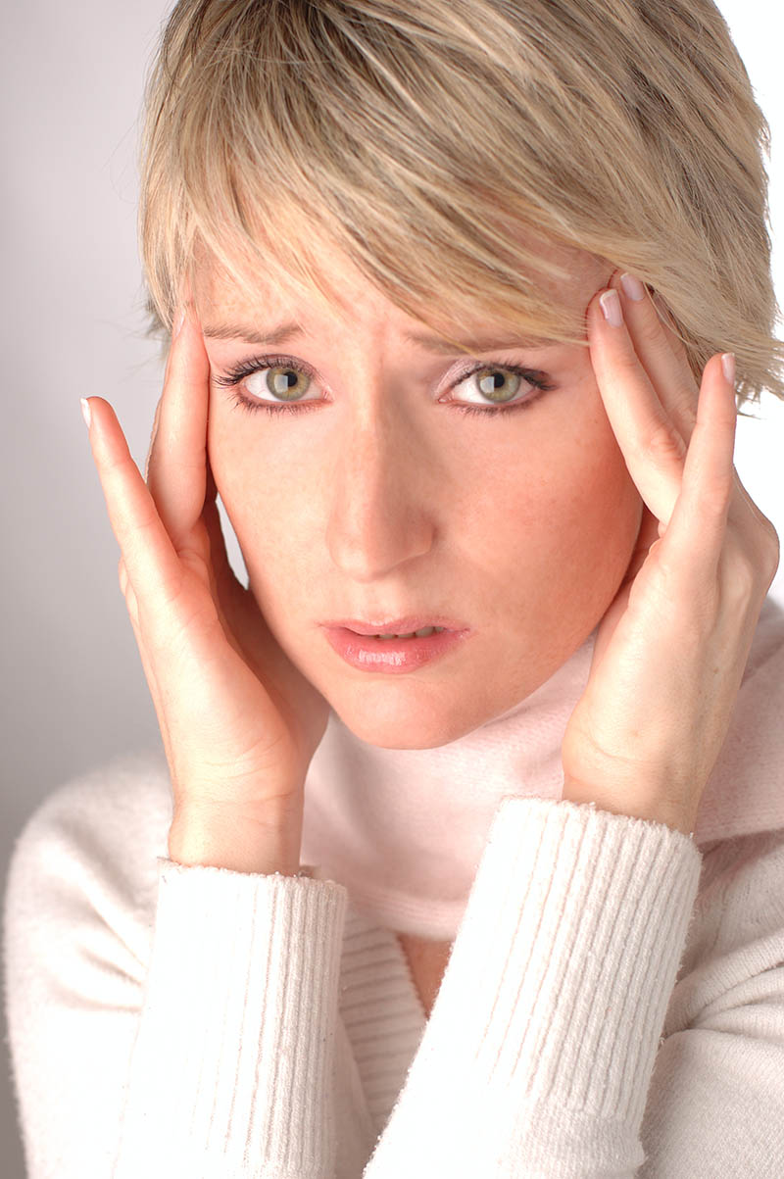


Za vrijeme tjelovježbe tijelo izlučuje endorfine („hormone sreće”) što je važno i za psihičko, a ne samo fizičko zdravlje.
Lijekovi protiv bolova mogu blokirati prijenos živčanog impulsa na mjestu nastanka boli prema mozgu.

